Slide 1

PACIFIC 데이터베이스
인공지능 소프트웨어 20222588 곽민우

Slide 2
구성도
DB(PACIFIC)
INSERTFROM.jsp
UPDATEFORM.jsp
DELFROM.jsp
INSERTjsp
UPDATE.jsp
DEL.jsp
MODELS.jsp

Slide 3
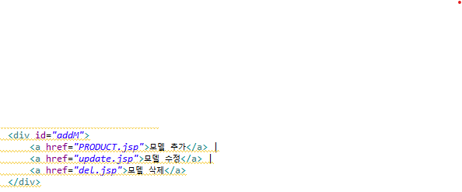
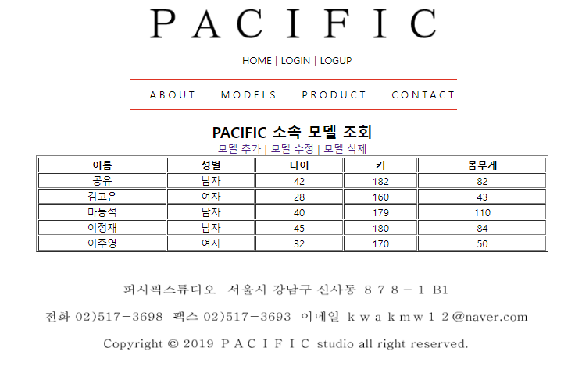
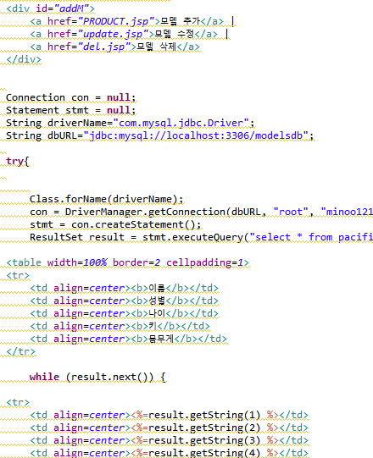
MODELS.JSP
모델 추가/ 수정/ 삭제
<https://itellyhood.tistory.c>om/30
모델 조회

Slide 4
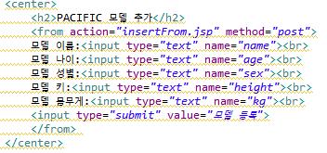
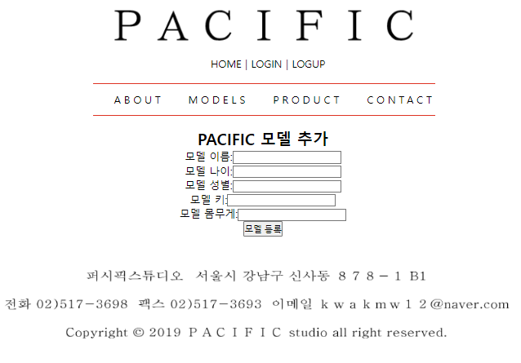
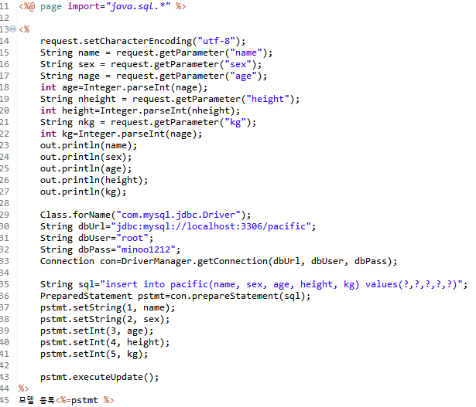
INSERT.JSP
모델 추가

Slide 5
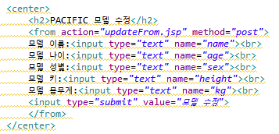
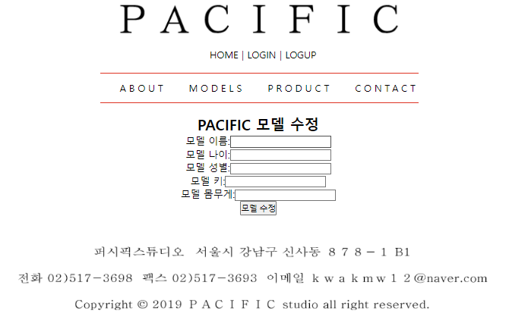
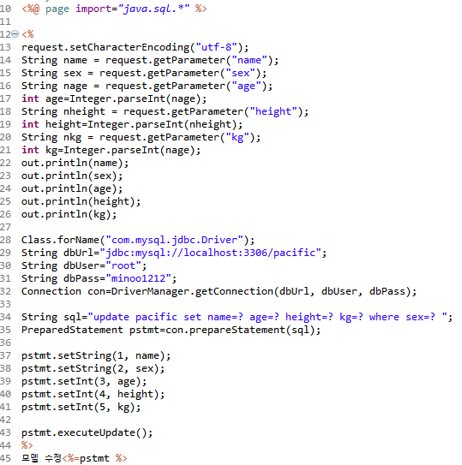
UPDATE.JSP
모델 수정

Slide 6
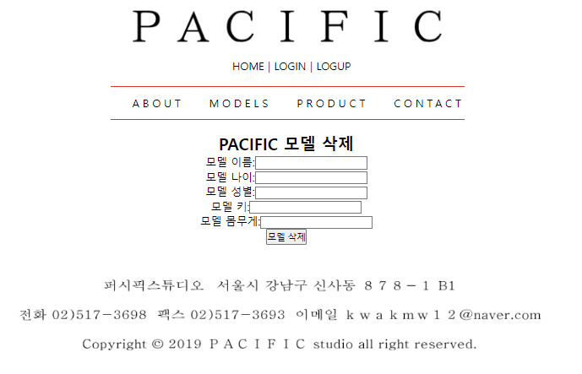
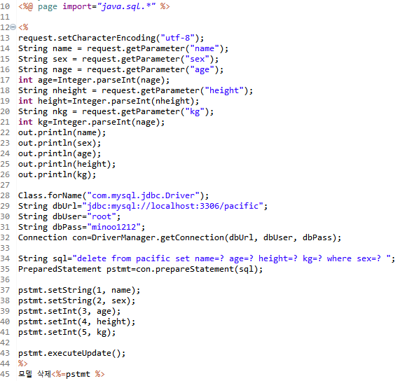
UPDATE.JSP
모델 삭제

Slide 7
주석
모델 추가/ 수정/ 삭제<https://itellyhood.tistory.c>om/30

